Slide 1
立足勤实细 力求快准稳 走在改变的路上
——2015新进人员成果交流
东南公司
导 师： 彭 欢
汇报人： 尉建波
2015年8月
Notes:
各位领导、同事：
我是东南公司的尉建波，导师是发展中心综合管理室彭欢主任。今天汇报交流的题目是“立足勤实细、力求快准稳，走在改变的路上”。

Slide 2
勤学好问、周到服务，做好人事工作
1
求真务实、学思践悟，做好党建工作
2
严谨细致、协作共赢，做好精神文明建设和工会管理工作
3
存在不足和努力方向
4
Notes:
2015年7月份硕士毕业，有幸进入太湖局这个大家庭工作，入职以来，在领导的关心和同事的帮助下，我加强学习锻炼，认真履行职责，努力提高自己的思想认识、工作能力和综合素质，比较顺利地完成了各项任务。我将从以下几个方面进行汇报。

Slide 3
（一）勤学好问、周到服务，做好人事工作
人事
劳资
招聘
居住证积分
季报
统计
预算
编报
薪酬
相关政策多且复杂
政策执行中出现的偏差
1
Notes:
一、勤学好问、周到服务，做好人事管理工作
我承办的人事管理工作主要是人员招聘、薪酬管理、居住证积分办理、季报统计和预算编报。
人事管理涉及的政策比较多而且复杂，甚至政策执行过程中有不同程度的偏差。

Slide 4
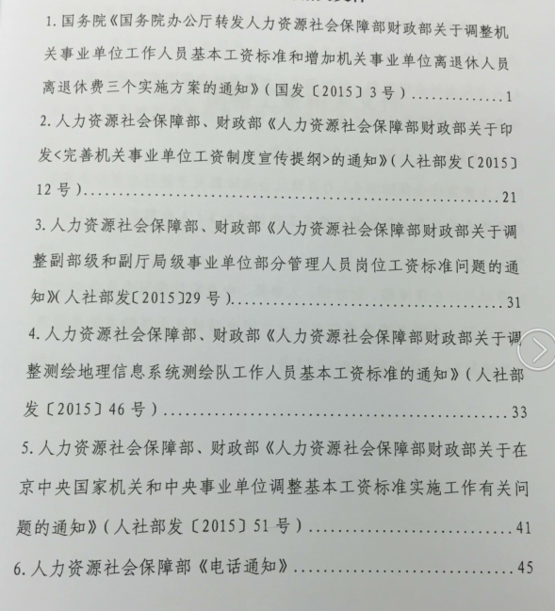
举措
（1）做好交接工作
（2）向领导和有经验的
同事请教
2、 劳资工作
（3）学习相关政策及办事流程
2
Notes:
为做好这项工作，我认真和前任做好交接，遇到不清楚的问题及时向领导和有经验的同志请教；认真学习人事劳资政策，细心寻找规律，仔细总结思考，耐心回应职工关切，目前已基本能够独立开展人事管理工作。

Slide 5
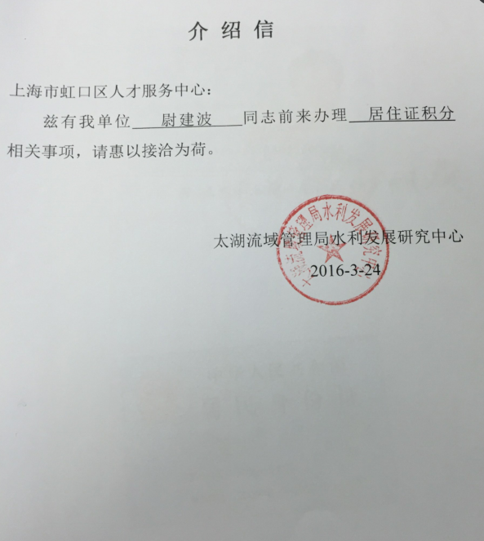
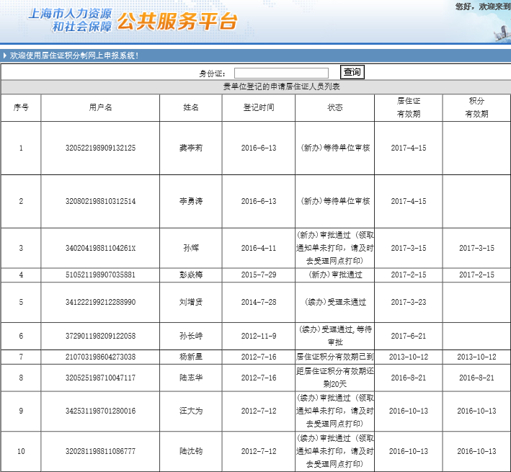
居住证积分涉及职工购房退税、子女上学等切身利益
3
Notes:
特别是熟练掌握了居住证积分办理流程，截至目前共19名职工的居住证积分全部办结。看到这项工作的及时办理给本单位职工带来购房退税、子女顺利入学等便利，我深感欣慰，也将继续做好这块服务工作。

Slide 6
案例分享
遇到问题首先要自己想办法解决，这是一种短期内增强本领快速成长的有效方法。
4
Notes:
我们单位户籍在外地的同事较多，在给同事办理居住证积分过程中碰到的第一个问题就是档案核查。上海市地方人才中心要求必须把积分申请人的档案通过机要方式邮寄到上海进行核查，但是有的省份规定不能通过机要的形式邮递大学生的档案。通过给上海市人才中心领导信箱写信，反复沟通，所属人才中心最终同意通过外派函的形式核查申请人的档案。遇到问题首先要自己想办法解决，这是一种短期内增强本领快速成长的有效方法。

Slide 7
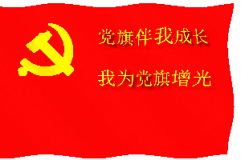
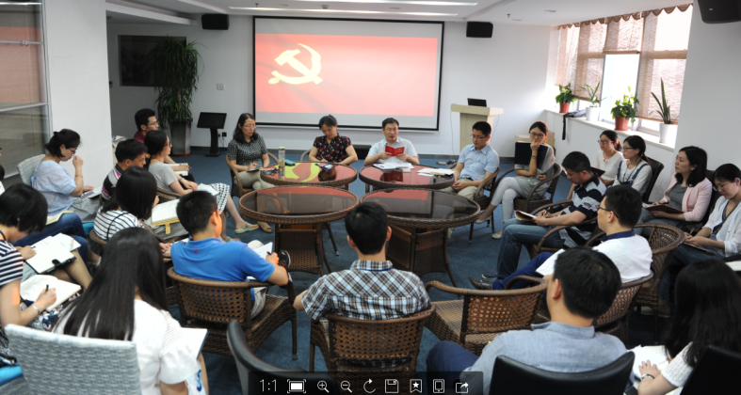
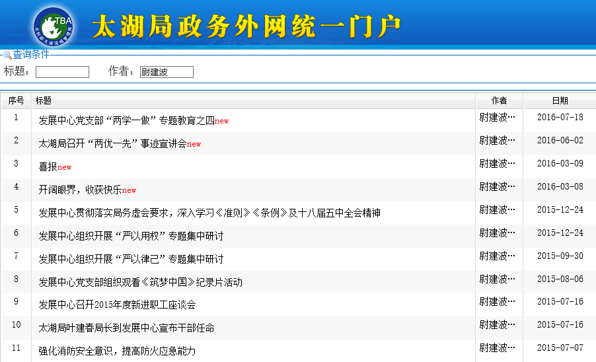
（二）求真务实、学思践悟，做好党建工作
工作内容
（1）撰写重要文稿
1、党建工作的重要性
（2）筹备支部组织生活会
支部组织生活会
2、党建工作要点
（3）党支部日常管理
3、承担角色
新闻宣传
4、主要成果
5
Notes:
二、求真务实、学思践悟，做好党建工作
党建是单位开展业务工作、推进事业发展的强大思想和组织保障。一年来，我协助开展支部组织生活4次，起草党建类新闻宣传稿6篇，制作宣传版面4幅，协助起草重要文稿5篇。

Slide 8
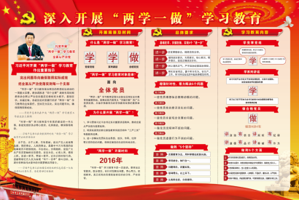
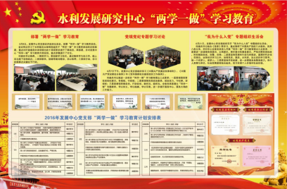
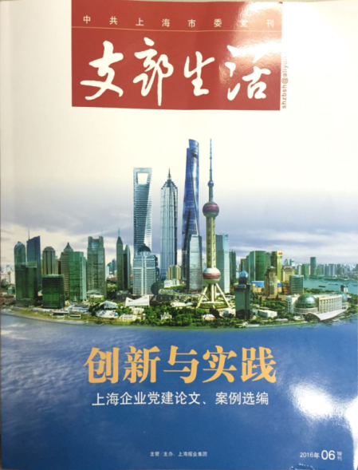
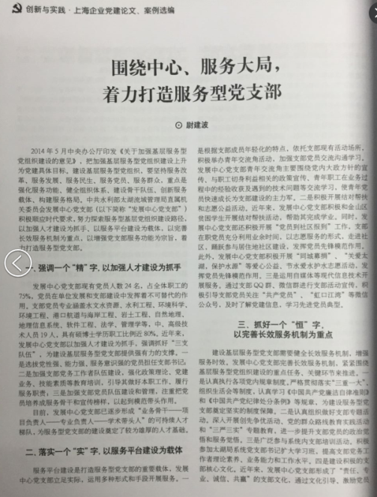
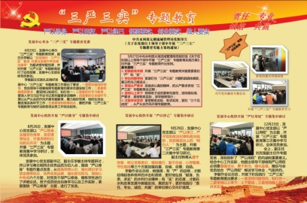
发展中心党支部党建展板
主笔文章入选《支部生活》
6
Notes:
其中由我主笔的《围绕中心，服务大局，构建服务型党支部》入选上海市纪念建党95周年活动文集——《支部生活》。通过开展党建工作，感受到党组织战斗堡垒作用和党员先锋模范作用感染，坚定了我向党组织靠拢的决心。

Slide 9
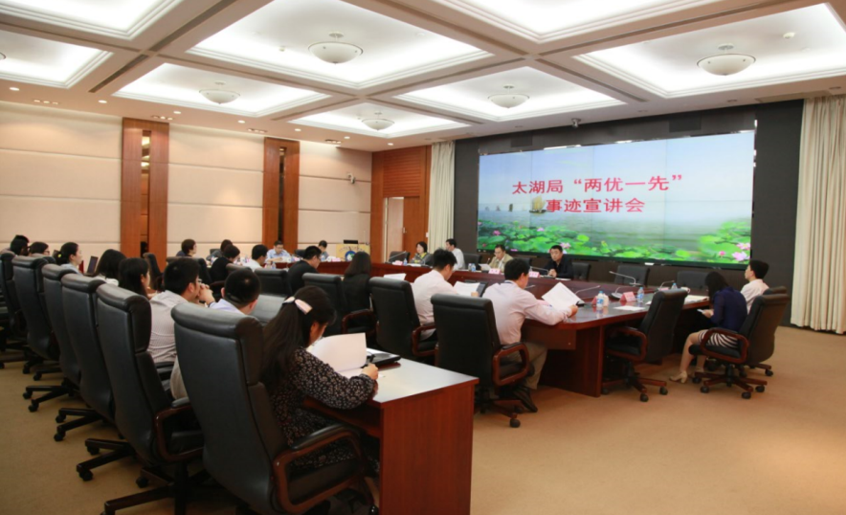
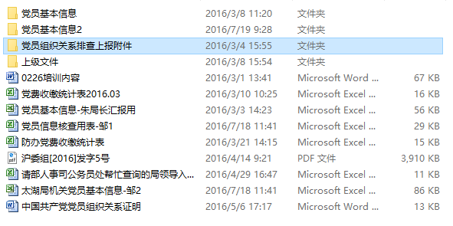
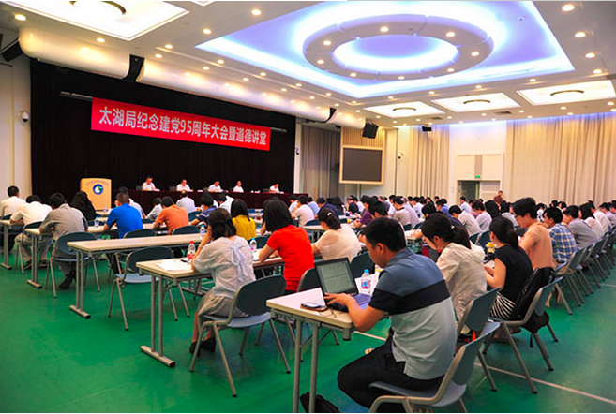
“两学一做”学习教育
开展党员组织关系排查
纪念建党95周年
大会
7
Notes:
感谢领导关心和组织信任，2016年上半年有幸被交流到直属机关党委办公室，通过协助开展太湖局“两学一做”学习教育和太湖局纪念建党95周年系列活动，核查太湖局系统全体党员信息，完成党员组织关系排查等工作，进一步明确了机关党办职责，学习了部门领导良好的工作习惯和方法，掌握了太湖局机关党建的总体思路，综合素质得到较快提升和锻炼，进一步开阔了眼界，锻炼了能力，为我以后开展工作奠定了坚实的基础。

Slide 10
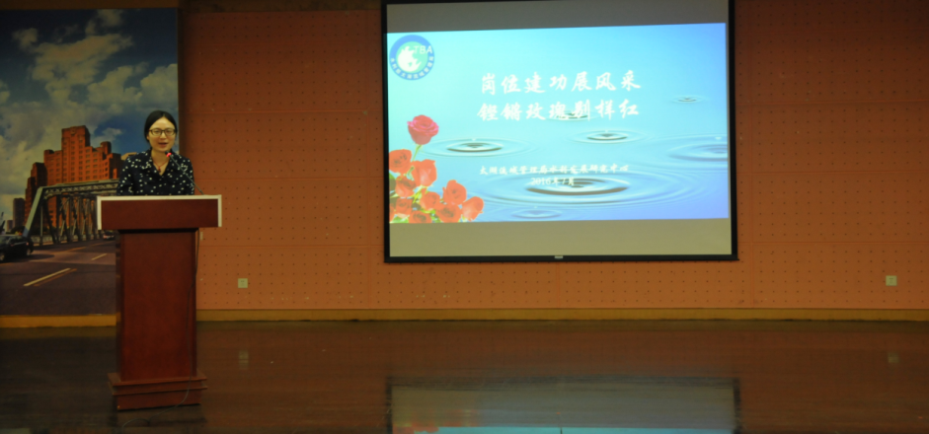
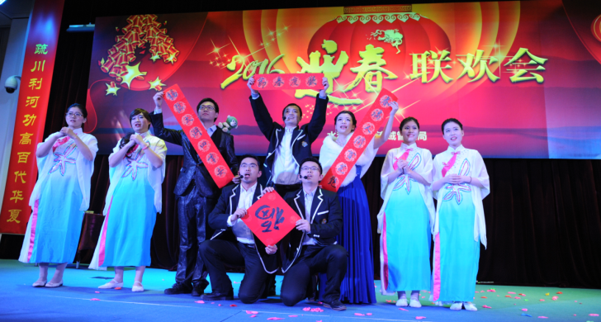
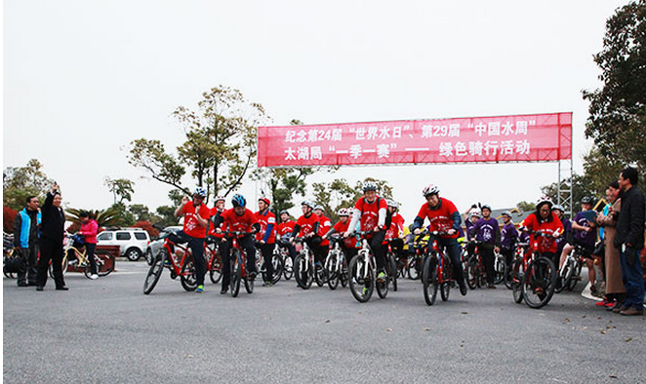
（三）严谨细致、协作共赢，做好精神文明建设和工会管理工作
1、承担角色
2、着手工作
3、主要成果
8
Notes:
三、严谨细致、协作共赢，做好精神文明建设和工会管理工作
在直属机关党委办公室交流期间，我还协助完成太湖局机关全国水利文明单位复审及2015年度上海市建交系统三八红旗手（集体）推选工作；协助开展太湖局2016年迎春联欢会、一季一赛——绿色骑行等特色文体活动。

Slide 11
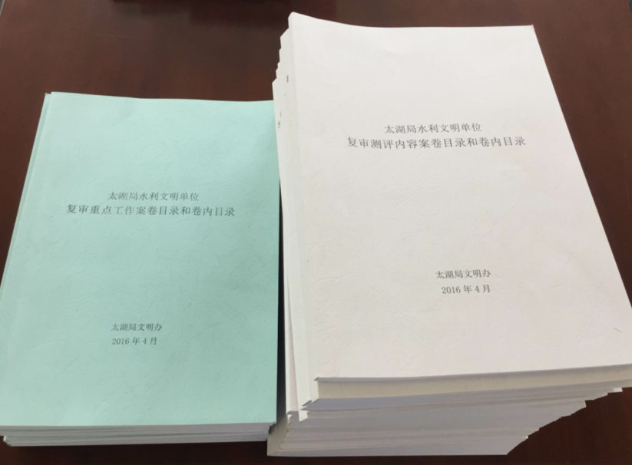
案例分享
部门协作，多边双赢
9
Notes:
精神文明建设和工会管理工作往往涉及到多个部门，需要部门之间相互协作。今年3月初，我们接到水利部文明委的复审通知，要求在4月初完成复审准备工作。在任务繁重和人员不足的双重压力下，我完全不知道这项工作该如何开展，也完全不敢预想这项工作的最终成果。当时，党办领导迅速布置工作，分配任务，带着我加班加点开展工作。经过一个月的努力，终于在4月6日完成所有准备工作。4月11日顺利通过水利部文明委评审组的验收。虽然最终呈现在验收组面前的仅仅是1份汇报材料、1份ppt汇报文稿和20余本档案成果，但这些凝聚着很多部门人员辛勤的汗水。整个复审材料准备过程中，我看到的领导带着职工加班加点的干活；看到的各部门之间通力协作，毫无推诿；看到的是其他部门人员牺牲清明假日，无怨无悔默默地付出；感受到的是太湖局“献身、负责、求实”的水利行业精神。身处这样一个单位，面对这样的同事，你没有理由不进步，没有理由不成长。

Slide 12
小 结
思考总结能力
有效解决问题能力
10
Notes:
通过从事人事管理、党建、精神文明建设及工会管理等工作，我认为思考总结能力和有效解决问题的能力在综合管理工作中扮演着极为重要的作用。作为刚从事工作的新进人员，应该主动思考分析问题根源，探索解决途径，多请教领导同事，每解决一个问题就少一个问题，那么你在工作中的信心也在逐渐增加。

Slide 13
（四）存在不足和努力方向
缺乏宏观思考能力
加强宏观思考，提升文字总结能力
提升沟通及表达能力
立足岗位，做好本职工作
语言及文字总结能力不足
细心程度不够
11
Notes:
入职一年来发现自己在宏观思考能力、语言及文字总结能力、做事的细心程度等方面仍存在不足，这将是我今后努力改进的方向。一要主动学习，做好本职工作；二要强化思考，提升文字表达能力；三要学习沟通技巧，提升解决问题的能力。

Slide 14
谢 谢！
Notes:
感谢单位为青年成长搭建的平台，在这阳光、进取、团结的发展氛围下，无时不刻不激励着我奋勇前行；感谢一年来发展中心、直属机关党委办公室、东南公司领导同事们对我的关心、指导和帮助，你们对于一个毛头小伙的耐心、细心和包容，更加鼓励着我勇于面对和克服困难，朝着既综合又专业、必实干求创新的优秀综合管理能手坚定出发！

